Slide 1
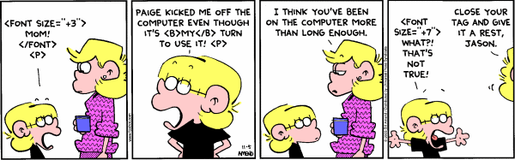
Web Programming
The internet

Slide 2
Today’s Topics
The Internet and WWW
The Internet
The World Wide Web (WWW)

Slide 3
Today’s Topics
The Internet and WWW
The Internet
The World Wide Web (WWW)

Slide 4
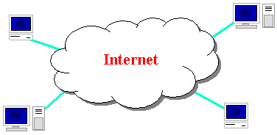
The Internet
Wikipedia: http://en.wikipedia.org/wiki/Internet
a connection of computer networks using the Internet Protocol (IP)
layers of communication protocols: IP → TCP/UDP → HTTP/FTP/POP/SMTP/SSH...
What's the difference between the Internet and the World Wide Web (WWW)?
Notes:
Red: 讲完interent和www另起思考题？
WWW是环球信息网的缩写，（亦作“Web”、“WWW”、“'W3'”，英文全称为“World Wide Web”），中文名字为“万维网”，"环球网"等，常简称为Web。
万维网并不等同互联网，万维网只是互联网所能提供的服务其中之一，是靠着互联网运行的一项服务。互联网并不等同万维网，万维网只是一建基于超文本相互链接而成的全球性系统，且是互联网所能提供的服务其中之一。
万维网联盟（英语：World Wide Web Consortium，简称W3C），又称W3C理事会。1994年10月在麻省理工学院（MIT）计算机科学实验室成立。万维网联盟的创建者是万维网的发明者蒂姆·伯纳斯-李。

Slide 5

Brief History
began as a US Department of Defense network called ARPANET (1960s-70s)
initial services: electronic mail, file transfer
opened to commercial interests in late 80s
WWW created in 1989-91 by Tim Berners-Lee
popular web browsers released: Netscape 1994, IE 1995
Amazon.com opens in 1995; Google January 1996
Hamster Dance web page created in 1999
Notes:
作为一种流行的、以衍生方式复制传播的互联网文化基因，米姆最初诞生时候具有匿名作者、较低娱乐性的特征，曾经风靡网络的绿豆蛙和兔斯基等卡通形象及其衍生作品，都可视作国内互联网米姆现象的萌芽。
仓鼠群舞（hamster dance）：是早期的网络话题，最早出现于全盛时期的Geocities网上，由一排卡通仓鼠和兔子配合着高速版的《WhistleStop》（Roger Miller演绎的歌曲）表演各种舞蹈动作。

Slide 6
Key aspects of the internet
subnetworks can stand on their own
computers can dynamically join and leave the network
built on open standards; anyone can create a new internet device
lack of centralized control (mostly)
everyone can use it with simple, commonly available software

Slide 7



Who "runs" the internet?
Internet Engineering Task Force (IETF): internet protocol standards
Internet Corporation for Assigned Names and Numbers (ICANN):
decides top-level domain names
World Wide Web Consortium (W3C): web standards
Notes:
互联网工程任务组，成立于1985年底，是全球互联网最具权威的技术标准化组织，主要任务是负责互联网相关技术规范的研发和制定，当前绝大多数国际互联网技术标准出自IETF。国际互联网工程任务组（The Internet Engineering Task Force，简称 IETF）是一个公开性质的大型民间国际团体，汇集了与互联网架构和互联网顺利运作相关的网络设计者、运营者、投资人和研究人员，并欢迎所有对此行业感兴趣的人士参与。
ICANN 是为承担域名系统管理，IP地址分配，协议参数配置，以及主服务器系统管理等职能而设立的非盈利机构。
万维网联盟创建于1994年，是Web技术领域最具权威和影响力的国际中立性技术标准机构。到目前为止，W3C已发布了200多项影响深远的Web技术标准及实施指南，如广为业界采用的超文本标记语言（标准通用标记语言下的一个应用）、可扩展标记语言（标准通用标记语言下的一个子集）以及帮助残障人士有效获得Web内容的信息无障碍指南（WCAG）等，有效促进了Web技术的互相兼容，对互联网技术的发展和应用起到了基础性和根本性的支撑作用。W3C 最重要的工作是发展 Web 规范（称为推荐，Recommendations），这些规范描述了 Web 的通信协议（比如 HTML 和 XHTML）和其他的构建模块。

Slide 8
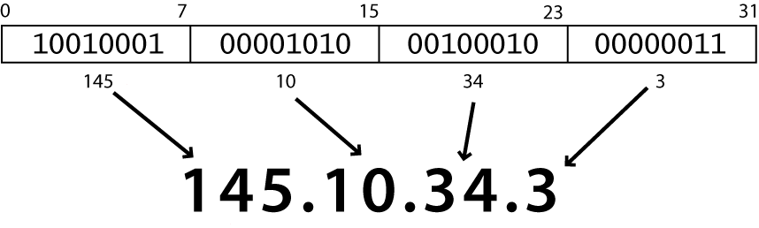
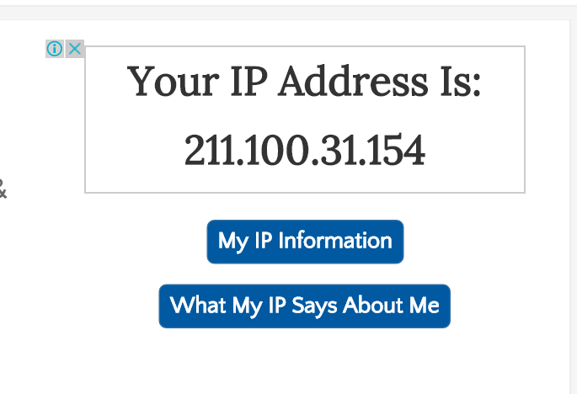
Internet Protocol (IP)
a simple protocol for attempting to send data between two computers
each device has a 32-bit IP address written as four 8-bit numbers (0-255)
find out your internet IP address: whatismyip.com
find out your local IP address:
in a terminal, type: ipconfig (Windows) or ifconfig (Mac/Linux)
Notes:
校园网外网ip是ipv6的：IPv6的128位地址通常写成8组，每组为四个十六进制数的形式。比如：AD80:0000:0000:0000:ABAA:0000:00C2:0002 是一个合法的IPv6地址。
IPv6的优势就在于它大大地扩展了地址的可用空间，IPv6地址有128位长。如果地球表面（含陆地和睡眠）都覆盖着计算机，那么IPv6允许每平方米拥有7*10^23个IP地址；如果地址分配的速率是每微秒100万个，那么需要10^19年才能将所有的地址分配完毕。

Slide 9
Transmission Control Protocol (TCP)
adds multiplexing, guaranteed message delivery on top of IP
multiplexing: multiple programs using the same IP address
port: a number given to each program or service
port 80: web browser (port 443 for secure browsing)
port 25: email
port 22: ssh
port 5190: AOL Instant Messenger
more common ports
some programs (games, streaming media programs) use simpler UDP protocol instead of TCP
Notes:
multiplexing ['mʌltipleksiŋ]n. 【计算机】多路传输，多路复用，复用
SSH 为 Secure Shell 的缩写，由 IETF 的网络工作小组（Network Working Group）所制定；SSH 为建立在应用层和传输层基础上的安全协议。SSH 是目前较可靠，专为远程登录会话和其他网络服务提供安全性的协议。利用 SSH 协议可以有效防止远程管理过程中的信息泄露问题。
通俗而言：TCP负责发现传输的问题，一有问题就发出信号，要求重新传输，直到所有数据安全正确地传输到目的地。而IP是给因特网的每一台联网设备规定一个地址。

Slide 10
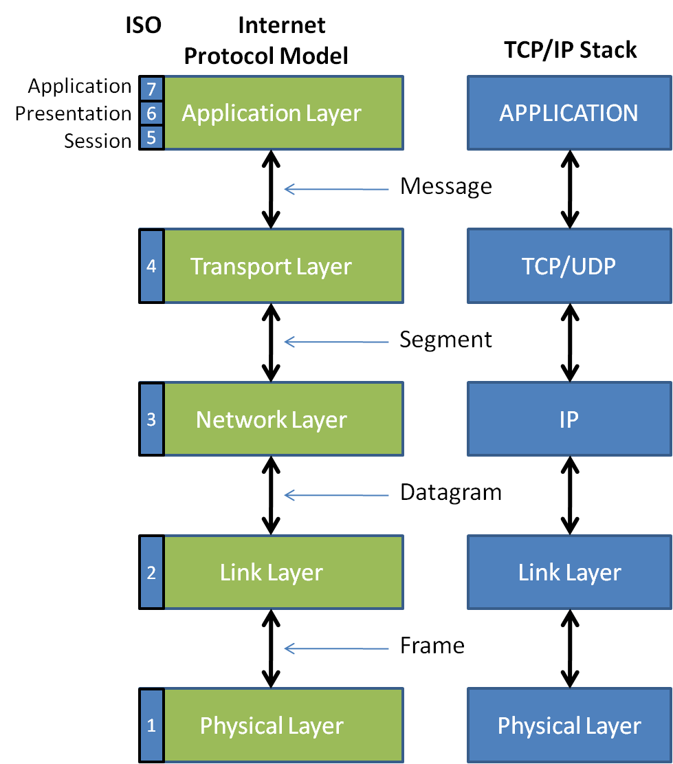
Layers of protocol
Protocol:
a set of rules governing the format of data sent
IP address:

Slide 11
Today’s Topics
The Internet and WWW
The Internet
The World Wide Web (WWW)

Slide 12
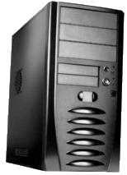
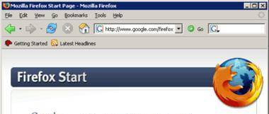
Web servers and browsers
web server: software that listens for web page requests
Apache
Microsoft Internet Information Server (IIS) (part of Windows)
web browser: fetches/displays documents from web servers
Mozilla Firefox
Microsoft Internet Explorer (IE)
Apple Safari
Google Chrome
Opera

Slide 13
How do web addresses work?
Domain Name System (DNS)
set of servers that map written names to IP addresses
Example: sse.tongji.edu.cn → 202.120.189.153
many systems maintain a local cache called a hosts file
Windows: C:\Windows\system32\drivers\etc\hosts
Mac: /private/etc/hosts
Linux: /etc/hosts

Slide 14
How do web addresses work?
Uniform Resource Locator (URL)
an identifier for the location of a document on a web site
a basic URL:http://www.aw-bc.com/info/regesstepp/index.html
~~~~ ~~~~~~~~~~~~~ ~~~~~~~~~~~~~~~~~~~~~~~~~~
protocol host path
upon entering this URL into the browser, it would:
ask the DNS server for the IP address of www.aw-bc.com
connect to that IP address at port 80
ask the server to GET /info/regesstepp/index.html
display the resulting page on the screen

Slide 15
How do web addresses work?
DNS:
a set of servers that map written names to IP addresses
Example: www.cs.washington.edu → 128.208.3.88
many systems maintain a local cache called a hosts file
URL:
a basic URL:http://www.aw-bc.com/info/regesstepp/index.html
~~~~ ~~~~~~~~~~~~~ ~~~~~~~~~~~~~~~~~~~~~~~~~~
protocol host path

Slide 16
Hypertext Transport Protocol (HTTP)
the set of commands understood by a web server and sent from a browser
some HTTP commands (your browser sends these internally):
GET filename : download
POST filename : send a web form response
PUT filename : upload
simulating a browser with a terminal window:
e.g.: http://research.microsoft.com/en-us/um/people/jiansun/index.htm
$ telnet research.Microsoft.com 80
Trying research.Microsoft.com...
Connected to research.Microsoft.com.
Escape character is ‘Ctrl+]'.
GET /en-us/um/people/jiansun/index.htm
<!DOCTYPE HTML PUBLIC "-//W3C//DTD HTML 4.0 ...">
<html>
...
Notes:
Win7 使用telnet：
先打开windows功能（控制面板-程序与功能-左侧面板上）；
需从C:\Windows\System32\目录下使用ping、telnet等命令。
Windows下：telnet后进入Microsoft telnet>，这时需要按回车进入编辑状态。
利用快捷键"Ctrl+](右中括号)"来打开本地回显功能，这样我们就可以看见我们所打的东西了，如图：（注本阶段执行过程和以下的过程均要求操作时间尽可能短，因为时间一长，便会被认为断开连接。）
国内网站：
telnet sse.tongji.edu.cn 80
Ctrl +]
GET /ssejob.html HTTP/1.1
HOST:sse.tongji.edu.cn
→回车2次
参考链接：
http://www.cnblogs.com/stg609/archive/2008/07/06/1237000.html
http://www.cnblogs.com/moonson/archive/2011/11/18/2253630.html

Slide 17
Web languages / technologies
Hypertext Markup Language (HTML): used for writing web pages
Cascading Style Sheets (CSS): stylistic info for web pages
PHP Hypertext Processor (PHP): dynamically create pages on a web server
JavaScript: interactive and programmable web pages
Asynchronous JavaScript and XML (Ajax): accessing data for web applications
eXtensible Markup Language (XML): metalanguage for organizing data
Structured Query Language (SQL): interaction with databases

Slide 18
Quick questions and Discussions
Who "runs" the internet? Who is responsible for overseeing it?
What is a URL?
What is an example of a URL you type a lot?
Why are URLs useful?
What's the difference between the Internet and the World Wide Web (WWW)?
Notes:
Red: 讲完interent和www另起思考题？
WWW是环球信息网的缩写，（亦作“Web”、“WWW”、“'W3'”，英文全称为“World Wide Web”），中文名字为“万维网”，"环球网"等，常简称为Web。
万维网并不等同互联网，万维网只是互联网所能提供的服务其中之一，是靠着互联网运行的一项服务。互联网并不等同万维网，万维网只是一建基于超文本相互链接而成的全球性系统，且是互联网所能提供的服务其中之一。
万维网联盟（英语：World Wide Web Consortium，简称W3C），又称W3C理事会。1994年10月在麻省理工学院（MIT）计算机科学实验室成立。万维网联盟的创建者是万维网的发明者蒂姆·伯纳斯-李。

Slide 19
Thank you for your attention!

